Slide 1
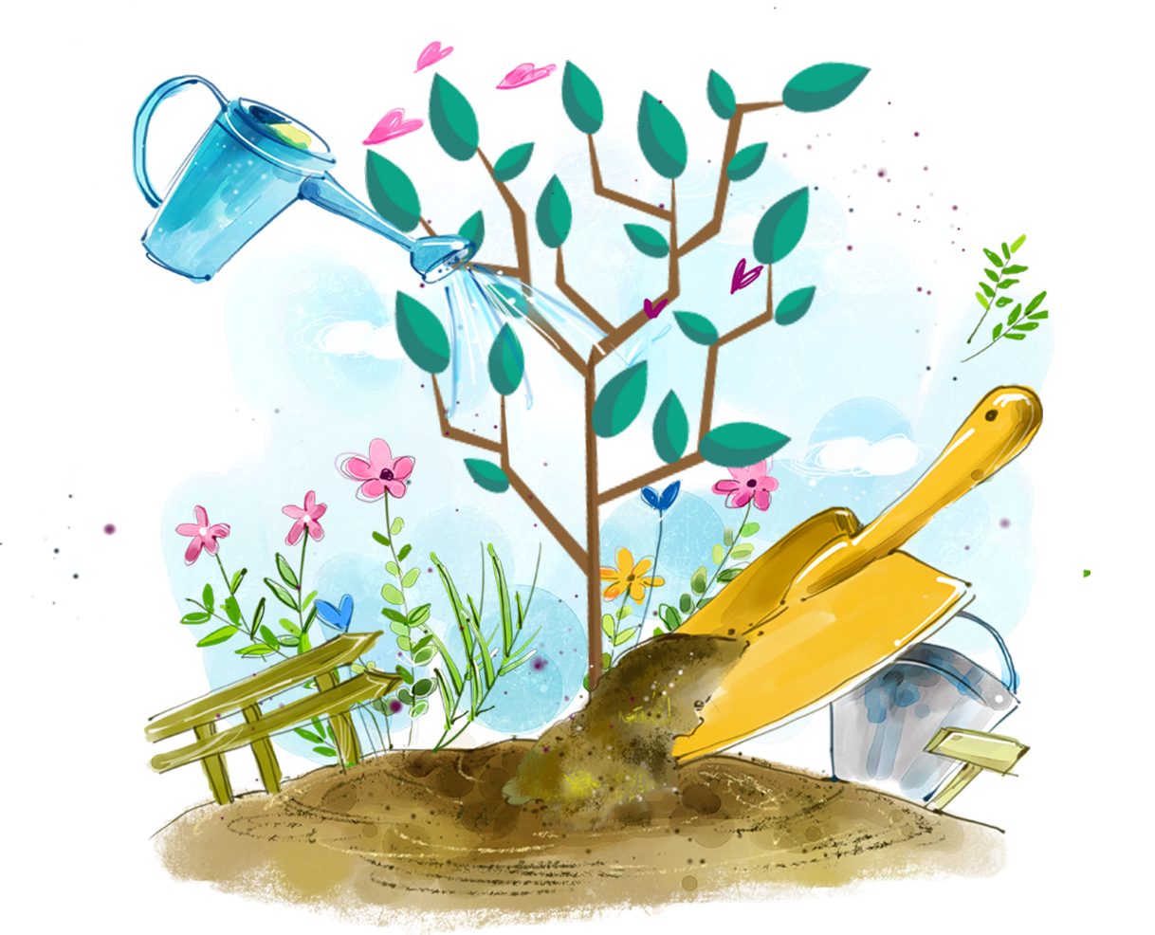



KHỞI ĐỘNG

Slide 2





ƯƠM MẦM XANH
Cùng nhau trồng cây bằng cách trả lời các câu hỏi sau nhé!

Slide 3
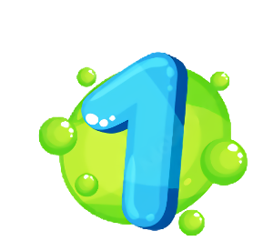


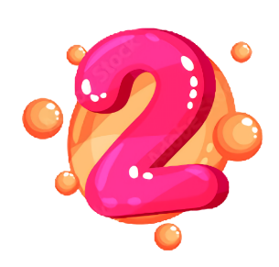

ƯƠM MẦM XANH
Sự biến đổi hóa học là gì?
Sự biến đổi từ chất này sang chất khác gọi là sự biến đổi hóa học
Nêu ví dụ về sự biến đổi hóa học?
Ví dụ: Tôi vôi, đốt giấy
CHÚC MỪNG CÁC BẠN
Sự biến đổi lí học là các chất chỉ biến đổi về hình dạng hoặc từ thể này sang thể khác nhưng tính chất ban đầu vẫn giữ nguyên.
Sự biến đổi lí học là gì?

Slide 4


(tiếp theo)

Slide 5
01
Hiểu được vai trò của nhiệt và ánh sáng đối với sự biến đổi hóa học.
YÊU CẦU CẦN ĐẠT
Học sinh biết thực hành thí nghiệm có liên quan đến vai trò của nhiệt và ánh sang trong biến đổi hóa học
02
03
Học sinh biết các thí nghiệm có liên quan đến vai trò của nhiệt và ánh sang trong biến đổi hóa học

Slide 6


Slide 7


Cách tiến hành: Nhúng đầu tăm vào giấm hoặc chanh rồi viết lên giấy và để khô

Slide 8
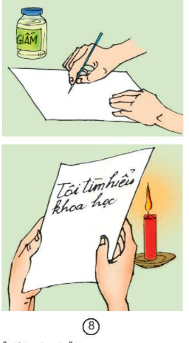
Quan sát thí nghiệm và trả lời câu hỏi:
Khi hơ bức thư lên ngọn lửa thì có hiện tượng gì xảy ra?
Điều kiện gì đã làm cho giấm ở trên giấy khô đi?
Sự biến đổi hóa học xảy ra khi nào?

Slide 9




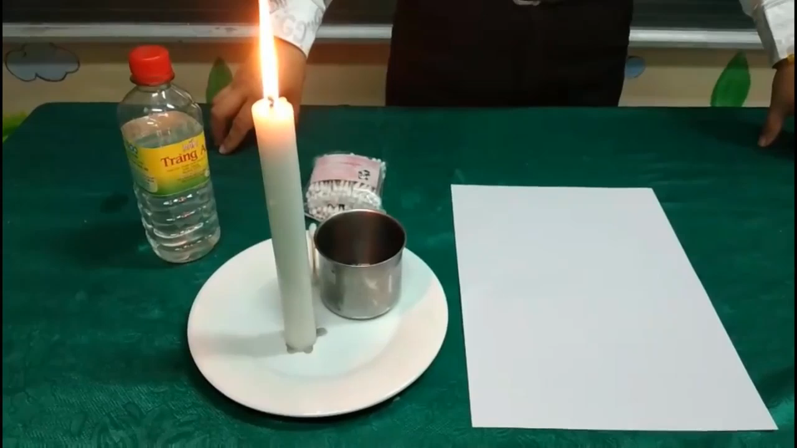

Slide 10



Khi hơ bức thư lên ngọn lửa thì có hiện tượng gì xảy ra?
Khi hơ bức thư lên ngọn lửa thì giấm viết khô đi và dòng chữ hiện lên
Điều kiện gì làm giấm ở trên giấy khô đi?
Điều kiện làm giấm đã khô trên giấy biến đổi hóa học là do nhiệt từ ngọn nến đang cháy.
Sự biến đổi hóa học xảy ra khi nào?
Sự biến đổi hóa học xảy ra khi có tác động của nhiệt.

Slide 11

KẾT LUẬN
Sự biến đổi hóa học có thể xảy ra dưới tác động của nhiệt

Slide 12
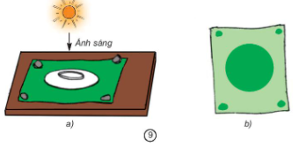
Đọc thông tin, quan sát hình vẽ để trả lời câu hỏi.
Thông tin 1: Dùng một miếng vải được nhuộm phẩm màu xanh phơi ra nắng, lấy một cái đĩa sứ và bốn hòn đá chặn lên như hình 9a. Phơi như vậy khoảng ba, bốn ngày liền. Sau đó lấy miếng vải vào thì thấy kết quả như hình 9b.
Hãy giải thích hiện tượng đó.

Slide 13
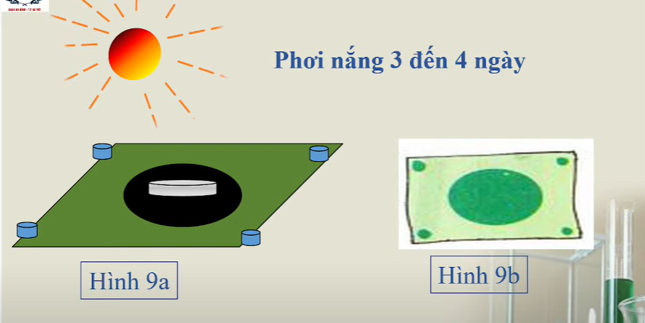
1. Hiện tượng gì đã xảy ra khi phơi nắng tấm vải nhuộm màu?
2. Hãy giải thích hiện tượng đó?

Slide 14
1. Hiện tượng gì đã xảy ra khi phơi nắng tấm vải nhuộm màu?
Phần vải được đặt đĩa sứ và bốn hòn đá chặt lên vẫn còn màu xanh đậm như lúc nhuộm, còn những chỗ khác, màu xanh của phẩm đã bị bay màu.
2. Hãy giải thích hiện tượng đó?
Khi phơi tấm vải đó ra ngoài thì dưới tác dụng của ánh sáng làm phẩm màu nhuộm bị biến đổi hóa học nhạt màu hẳn so với những phần vải đã bị che khuất

Slide 15
KẾT LUẬN
Dưới tác động của ánh sáng cũng có thể xảy ra quá trình biến đổi hóa học.

Slide 16
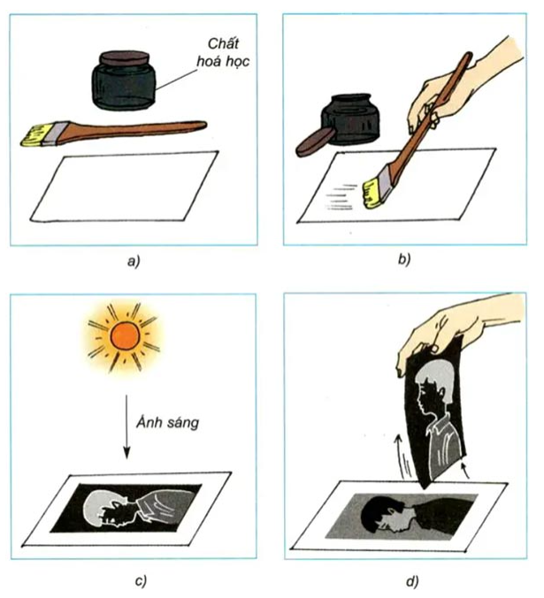
Đọc thông tin, quan sát hình vẽ để trả lời câu hỏi.
Thông tin 2: Người ta lấy một chất hóa học dùng để rửa ảnh bôi lên một tờ giấy trắng (hình 10a, 10b). Đặt phim đã chụp ảnh cho áp sát vào tờ giấy trắng đã bôi hóa chất rồi đem phơi ra nắng (hình 10c). Một lúc sau, lấy tấm phim ra, ta được ảnh trong phim in trên tờ giấy trắng (hình 10d).
Hiện tượng này chứng tỏ có sự biến đổi lí học hay hóa học?

Slide 17
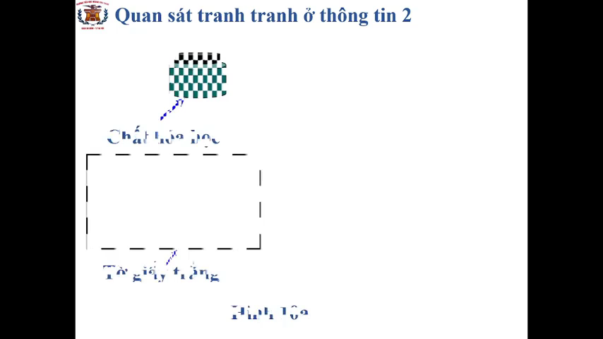

Slide 18
1. Hiện tượng gì đã xảy ra khi đem tấm phim đi phơi nắng?
Ta thấy hiện tượng xảy ra là ảnh trong phim in trên tờ giấy trắng chỗ có bôi chất hóa học dùng để rửa ảnh
2. Hãy giải thích hiện tượng đó?
Có hiện tượng đó là khi ta đem ra phơi nắng, dưới tác dụng của ánh sang và nhiệt, chất hóa học đã biến đổi để có thể in ảnh trong phim lên mặt tờ giấy.

Slide 19
KẾT LUẬN
Sự biến đổi hóa học có thể xảy ra dưới tác dụng của ánh sang.

Slide 20

Sự biến đổi từ chất này sang chất khác gọi là sự biến đổi hóa học. Sự biến đổi hóa học có thể xảy ra dưới tác dụng của ánh sang hoặc nhiệt độ.
Các chất đã biến đổi có tính chất hoàn toàn khác tính chất của mỗi chất tạo thành nó.

Slide 21
CỦNG CỐ

Slide 22



TRÒ CHƠI “ THẺ BÀI MAY MẮN”
Mỗi nhóm sẽ lần lượt chọn các thẻ bài. Các nhóm thực hiện theo yêu cầu của thẻ bài, mỗi lần thực hiện đúng theo yêu cầu được cộng 1 điểm.

Slide 23







Slide 24

Dặn dò
Ôn lại bài đã học.
Xem trước tiết ‘ Năng lượng’

Slide 25

Chúc các em học tốt
Thực hiện: Edufive

Slide 26



Hiện tượng chất này bị biến đổi thành chất khác gọi là gì?
Sự biến đổi hóa học

Slide 27
Sự biến đổi hóa học có thể xảy ra dưới tác dụng của?
Nhiệt độ, ánh sáng

Slide 28
THẺ BÀI MAY MẮN

Slide 29
Nước ở thể lỏng chuyển thành nước đá ở thể rắn là sự biến đổi:
Sự biến đổi lí học

Slide 30
Cháy rừng làm biến đổi môi trường là sự biến đổi:
Sự biến đổi hóa học

Slide 31
THẺ BÀI MAY MẮN

